Slide 1


Slide 2
শিক্ষক পরিচিতি
পাঠ পরিচিতি
শ্রেণি: নবম ও দশম
বিষয়: বাংলাদেশের ইতিহাস ও বিশ্বসভ্যতা
অধ্যায় : সপ্তম
পাঠ : বাংলায় ইংরেজ শাসন
সময়: ৫০ মিনিট
তারিখ:
কাকন চন্দ্র মন্ডল
সহকারি শিক্ষক (কম্পিউটার),
রাজঘাট জাফরপুর মাধ্যমিক বালিকা বিদ্যালয়,
নওয়াপাড়া,অভয়নগর,যশোর।
Mob:- 01911-810766, 01718-749127.
Email:-kakonict@gmail.com

Slide 3
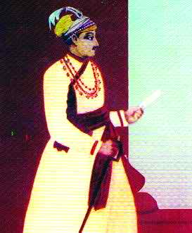
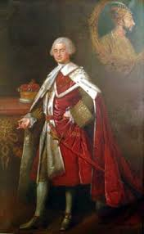
ছবি দুইজন ব্যক্তি কে?
ছবি দুইটি দেখ:
নবাব সিরাজ উদ-দৌলা
রবার্ট ক্লাইভ
“পলাশীর যুদ্ধ”

Slide 4
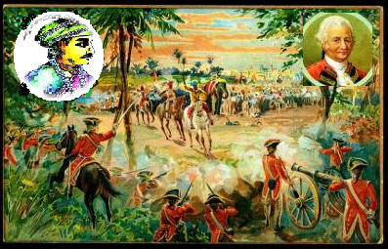
আজকের পাঠঃ
“পলাশীর যুদ্ধ”

Slide 5
শিখনফলঃ
১। পলাশী যুদ্ধের তারিখ বলতে পারবে।
২। পলাশী যুদ্ধের ঘটনা বর্ণনা করতে পারবে।
3। নবাবের পতনের কারণ ব্যাখ্যা করতে পারবে।
৪। পলাশী যুদ্ধের ফলাফল মূল্যায়ন করতে পারবে।

Slide 6
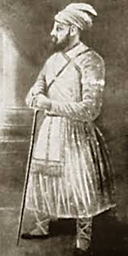
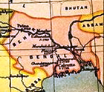
ঐতিহাসিক পটভূমি
১৭৪০ থেকে ১৭৫৬ সাল পর্যন্ত বাংলা, বিহার, উড়িষ্যার নবাব ছিলেন নবাব আলীবর্দী খান। তিনি মারাঠা, বর্গী ও ইংরেজদের দমিয়ে রেখে দক্ষতার সাথে রাজ্য পরিচালনা করেছিলেন।

Slide 7
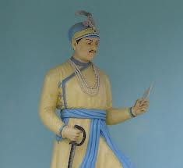

Slide 8
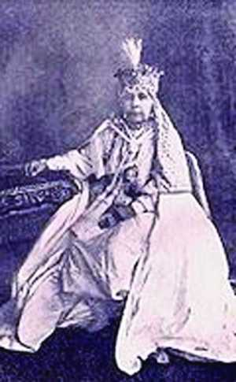
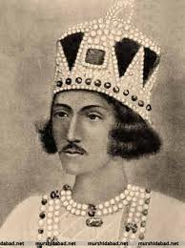
পারিবারিক ষড়যন্ত্র
নবাব আলীবর্দী খানের জ্যেষ্ঠ কন্যা ঘষেটি বেগম আশাহত হয়ে নবাবের বিরুদ্ধে ষড়যন্ত্রে লিপ্ত হন। তার সাথে যোগ দেয় নবাবের খালাত ভাই ঢাকার শাসনকর্তা শওকত জং। নবাব সিরাজ শওকত জং কে পরাজিত করে ঢাকা দখল করে।

Slide 9
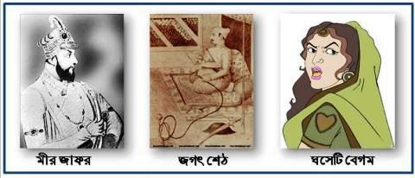
বাহিরের ষড়যন্ত্র
দেশী-বিদশী বনিক শ্রেণী, নবাবের প্রভাবশালী রাজ্য বর্গ , অভিজাত শ্রেণী, নবাবের সেনাপতি মীর জাফর, ঘষেটি বেগমের দেওয়ান রাজা রাজবল্লভ, উমিচাঁদ, জগৎশেট সহ অন্যান্য ব্যক্তিবর্গ নিজ নিজ স্বার্থে ষড়যন্ত্রে লিপ্ত হন।

Slide 10
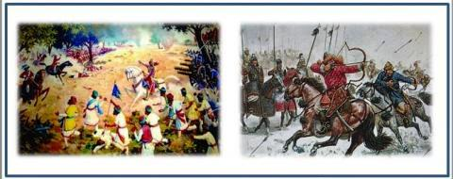
দেশী-বিদশী ষড়যন্ত্রের জাল এত বিস্তার লাভ করেছিল যে অবশেষে পলাশী যুদ্ধ অবশ্যম্ভাবী হয়ে ওঠে।

Slide 11
পলাশী যুদ্ধের কারণঃ
 রাজবল্লফের পুত্র কৃষ্ণদাস প্রচুর ধণরত্ন নিয়ে ইংরেজদের নিকট আশ্রয় গ্রহন করা ও ইংরেজরা তাকে ফেরত দিতে অস্বীকার করে নবাবের দূতকে অপমান করে তাড়িয়ে দেওয়া।
 নাবাব সিরাজউদৌলা ইংরেজদের কলকাতা ও কাশিমবাজার কুঠি দখলকে কেন্দ্র করে পলাশীর যুদ্ধ সংঘঠিত হয়।
 আলীবদ্দী খানের সাথে চুক্তির শর্ত ভঙ্গ করে কর দিতে অস্বীকার করা।
 নবাবের নিষেধ সত্বেও কলকাতায় দূর্গ নির্মাণ অব্যাহত রাখা।
 ইংরেজদের নবাবের সাথে সৌজন্যমূলক আচারণ না করা।
 প্রথমত ইংরেজরা নবাবকে কোন উপঢৌকন পাঠাননি।
 বানিজ্যক শর্ত ভঙ্গ করা।

Slide 12
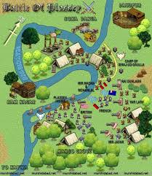
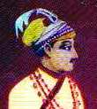

পলাশী যুদ্ধ
১৭৫৭সালের ২২জুন ক্লাইভের আগমনের খবর পেয়ে নবাব সিরাজদ্দৌলা ৫০ সহস্র সৈন্য নিয়ে পলাশী প্রান্তরে মীরজাফরদের বিরুদ্ধে যুদ্ধের জন্য উপণিত হন । ভাগীরথী নদীর তীরবর্তী পলাশীর আম বাগানে ইংরেজ ও নবাব সিরাজুদ্দৌলার সৈন্যবাহিনী একে অপরের মুখোমুখী হন ।

Slide 13
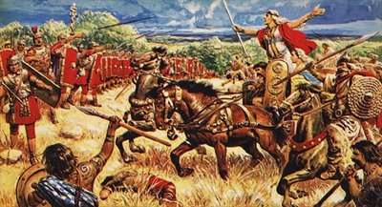
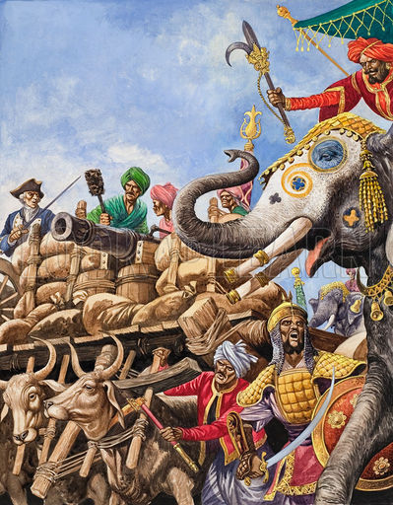
নবাবের পক্ষে দেশ প্রেমিক মীরমদন, মোহন লাল এবং ফরাসী সেনাপতি সিনফ্রে প্রাণপন যুদ্ধ করেন। নবাবের বিজয় আসন্ন দেখে প্রধান সেনাপতি মীর জাফর যুদ্ধ থামিয়ে দেয়।

Slide 14
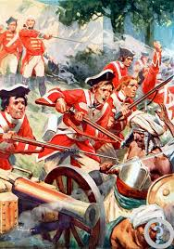
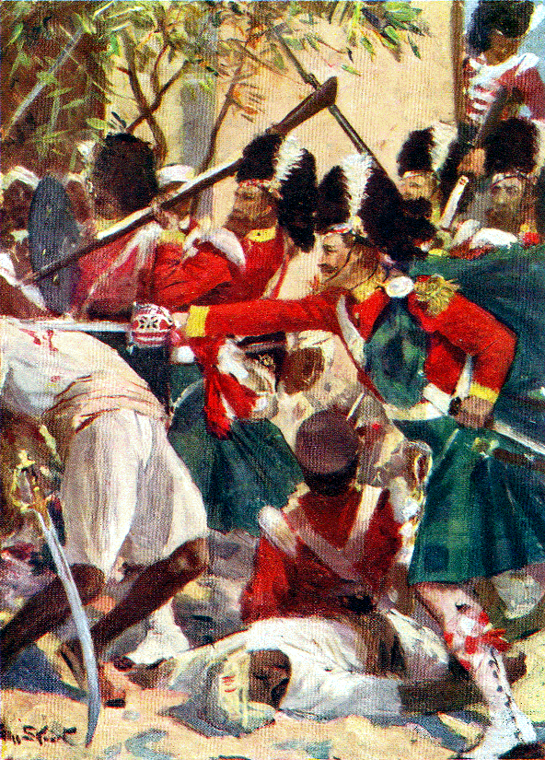
সেনাপতি মীরজাফর যুদ্ধক্ষেত্রে অসহযোগিতা করে নীরব দর্শকের ভূমিকা পালন করে। নবাবের সৈন্যরা যখন বিশ্রাম নিচ্ছিল তখন মীরজাফরের ইঙ্গিতে ইংরেজ সৈন্যরা তাদের উপর ঝাপিয়ে পড়ে। যার অনিবার্য পরিনতি নবাবের পরাজয়।

Slide 15

জোড়ায় কাজ
নবাবের পতনের কারণ নবাব নিজেই - যুক্তি দাও।

Slide 16
“নবাবের পতনের কারণ”
মীরজাফর নবাবের বিরুদ্ধে ষড়যন্ত্র করছে জানা সত্বেও তার উপর নির্ভর করে যুদ্ধ পরিচালনা করা।
প্রতিপক্ষ রবার্ট ক্লাইভ ছিলেন দূরদর্শী , সুক্ষ ও কুটবুদ্ধি সম্পন্ন।
ইংরেজ ও ফরাসীদের সম্পর্কে নবাব আলীবদ্দী খানের উপদেশকে অগ্রাহ্য করা।
নবাবের রাষ্ট্র পরিচালনায় অনভিজ্ঞতা।
নবাবের সেনাপতি মীরজাফর ও তার সহযোগীদের যুদ্ধক্ষেত্রে অসহযোগীতা ও বিশ্বাসঘাতকতা।
নবাবের শত্রুপক্ষ ছিল ঐক্যবদ্ধ এবং তাদের রণকৌশল ছিল উন্নত।
নবাবের রাষ্ট্র পরিচালনায় বিচক্ষণতা ও দৃড়তার অভাব।
ব্যক্তিগত স্বার্থকে সবাই বড় করে দেখা।
নবাবের রাষ্ট্র পরিচালনায় দুরদর্শিতার অভাব।

Slide 17
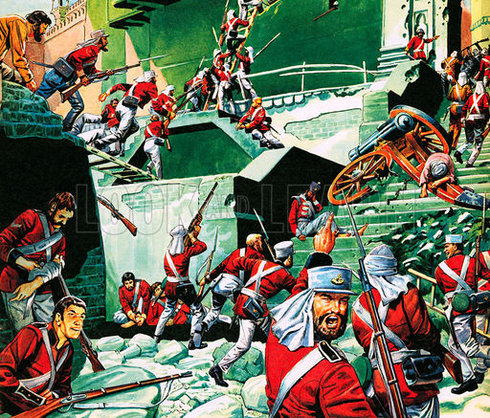
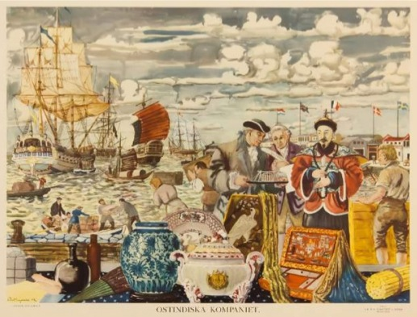
পলাশীর যুদ্ধের ফলাফল

Slide 18
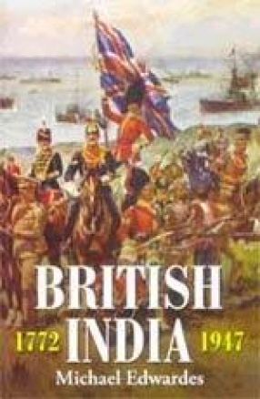
বাংলার স্বাধীনতা সূর্য অস্তমিত হয়।

Slide 19
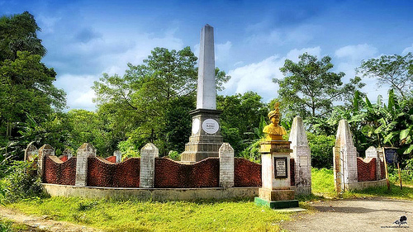
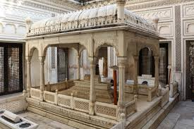
নবাব সিরাজউদদৌলার পরাজয় ও মৃত্যু ঔপনিবেশিক শাসনের পথ সুগম করে ।

Slide 20
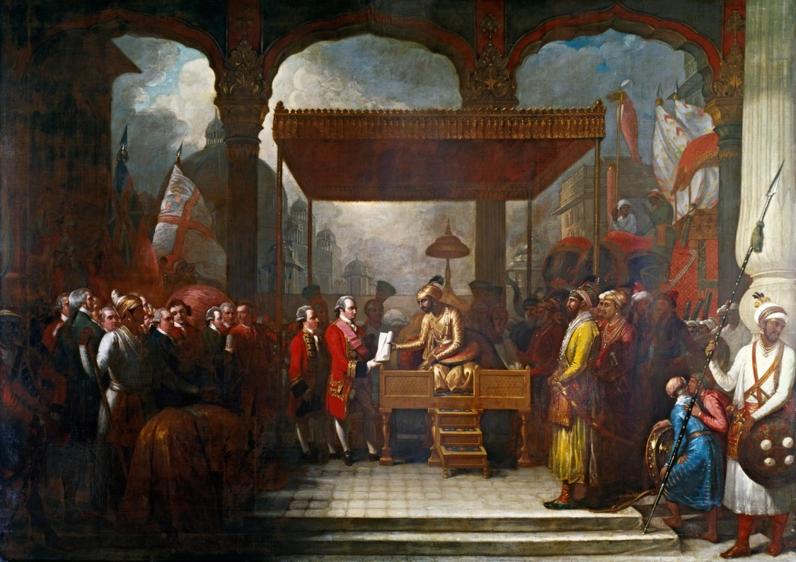
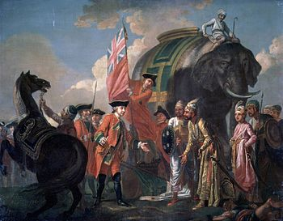
মীরজাফর নামে মাত্র নবাব হয়।

Slide 21
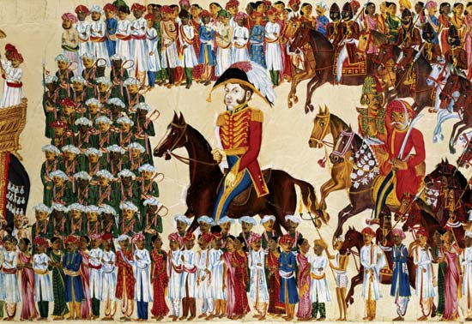
প্রকৃত ক্ষমতার মালিক হয় রবার্ট ক্লাইভ।

Slide 22
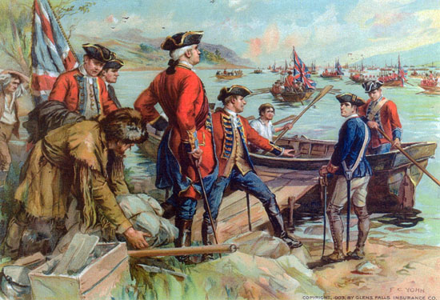
ইংরেজরা বাংলায় একচেটিয়া ব্যবসা বানিজ্যের অধিকার লাভ করে।

Slide 23
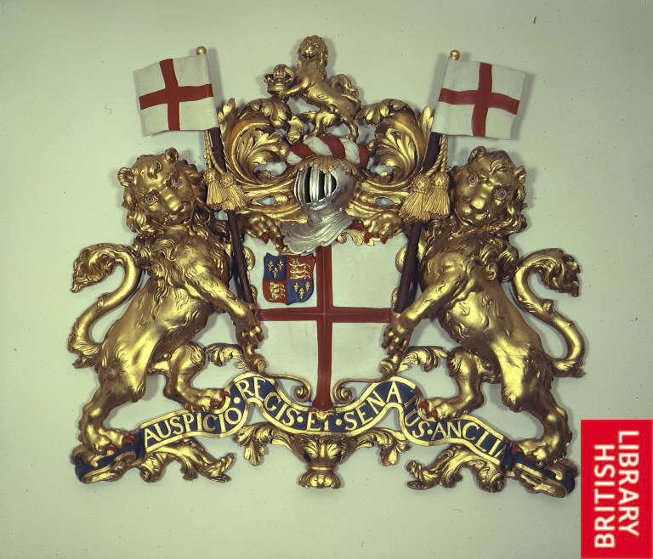
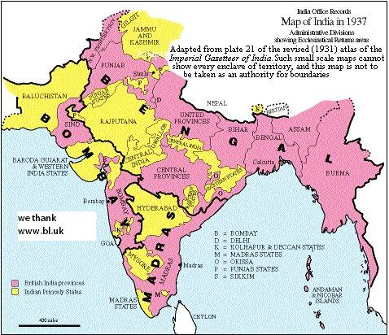
সমগ্র উপমহাদেশে কোম্পানীর শাষণ প্রতিষ্ঠা পায়।

Slide 24
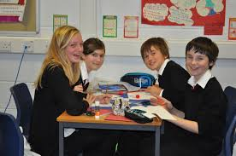
দলগত কাজ
"পলাশী যুদ্ধের ফলে ইংরেজ পেল দায়িত্বহীন ক্ষমতা আর নবাব পেল ক্ষমতাহীন দায়িত্ব”- উক্তিটি ব্যাখ্যা কর।

Slide 25
কত সালে পলাশী যুদ্ধ হয়?
শওকত জং কে?
মূল্যায়ন
নবাব পতনে প্রধান কারণ কোনটি?
ইংরেজ সেনাপতির নাম কী?

Slide 26

বাড়ির কাজ
নবাবের পতনে কার কার ভুমিকা বেশি ছিল তা লিখে আনবে।

Slide 27

ধন্যবাদ

